Slide 1

Spring-Boot_Mybatis

Slide 2
강의 자료

Slide 3
강의 자료
강의 링크 :
https://www.youtube.com/watch?v=RhM1bQ76Tv0&list=PLV9zd3otBRt5ANIjawvd-el3QU594wyx7
프로젝트 생성 가이드 :
https://velog.io/@codingrecipe/SpringBoot-Spring-Initializr로-프로젝트-만들기

Slide 4
프로젝트 생성

Slide 5
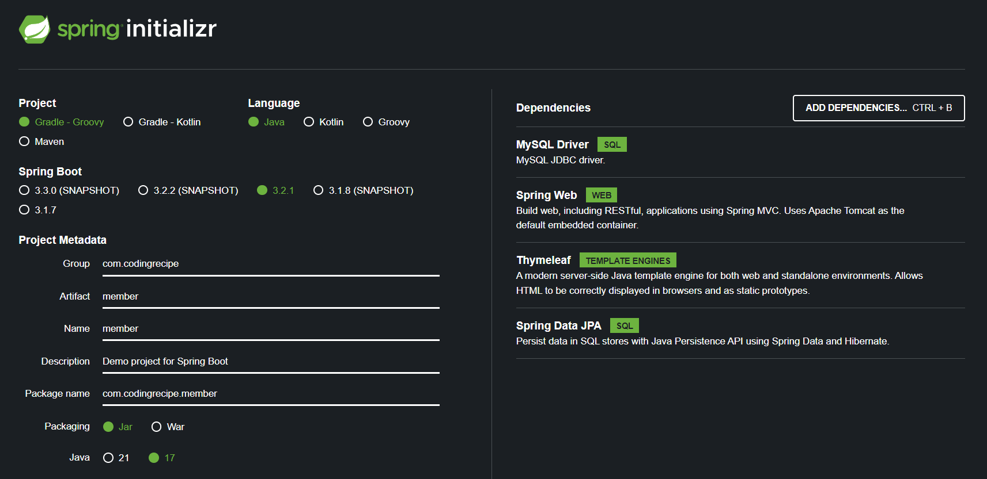
프로젝트 생성
<참고>
lombok을 추가하면 에러가 발생하니, 프로젝트를 생성한 뒤, 인텔리제이 내부에서 롬복을 import 합시다

Slide 6
프로젝트 생성
<에러 발생>
프로젝트 생성 이후, 프로그램을 실행하니 아래와 같은 에러가 발생하였습니다
Execution failed for task ':MemberApplication.main()'.
> Process 'command 'C:\Program Files\Java\jdk-17\bin\java.exe'' finished with non-zero exit value 1
* Try:
> Run with --stacktrace option to get the stack trace.
> Run with --info or --debug option to get more log output.
> Run with --scan to get full insights.
> Get more help at https://help.gradle.org.
Deprecated Gradle features were used in this build, making it incompatible with Gradle 9.0.
You can use '--warning-mode all' to show the individual deprecation warnings and determine if they come from your own scripts or plugins.
For more on this, please refer to https://docs.gradle.org/8.5/userguide/command_line_interface.html#sec:command_line_warnings in the Gradle documentation.
BUILD FAILED in 20s
3 actionable tasks: 3 executed

Slide 7
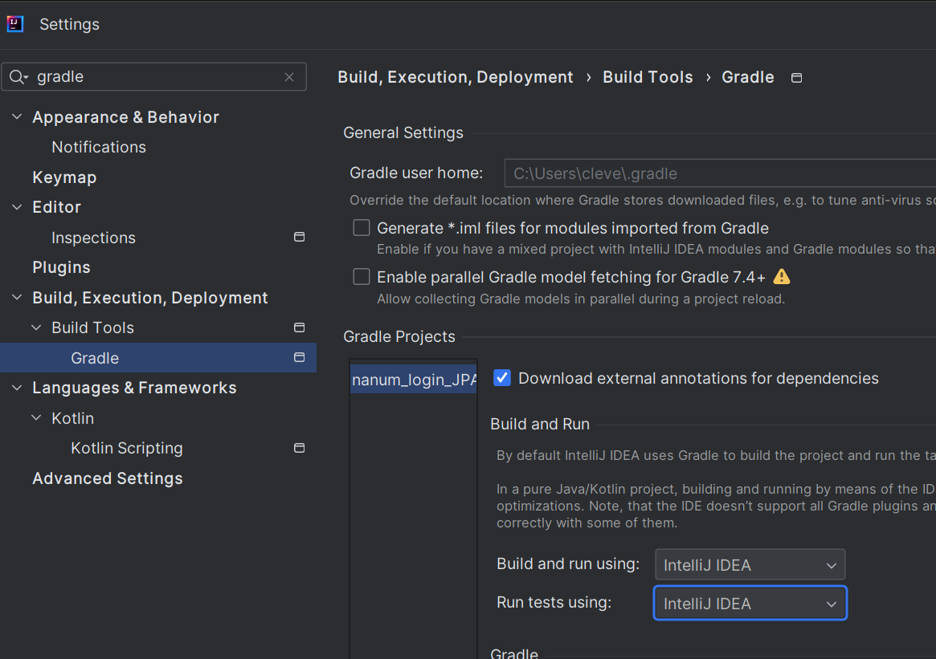
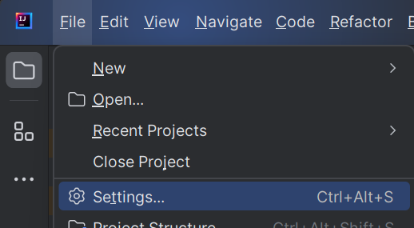
프로젝트 생성
<해결방법>
1. Gradle 구동 변경
<참고>
에러는 해결되었지만, 다른 에러 발생

Slide 8
프로젝트 생성
<에러발생>
1. Gradle 구동 변경
Failed to configure a DataSource: 'url' attribute is not specified and no embedded datasource could be configured.
<해결방법>
DB 관련 문제입니다.
DB 연결정보를 수정하면 해결됩니다.
하지만, DB실행은 나중에 다룰 것이기 때문에, 공부하게 되면 그때 수정 진행 @@@~~PASS

Slide 9
3강 (1:10)
application.properties 파일 삭제

Slide 10
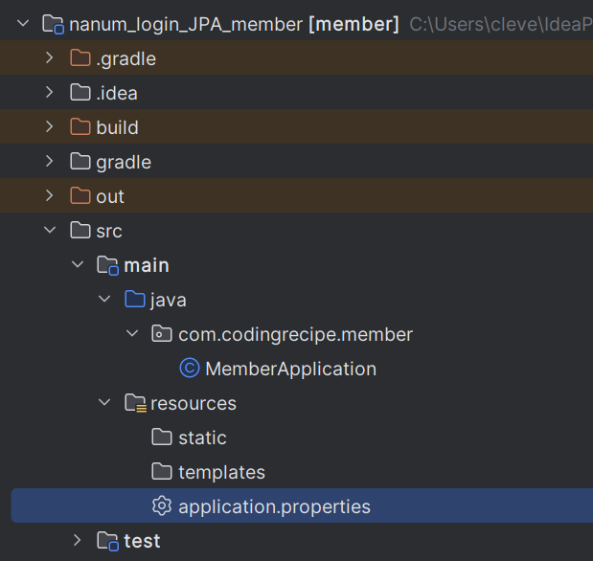
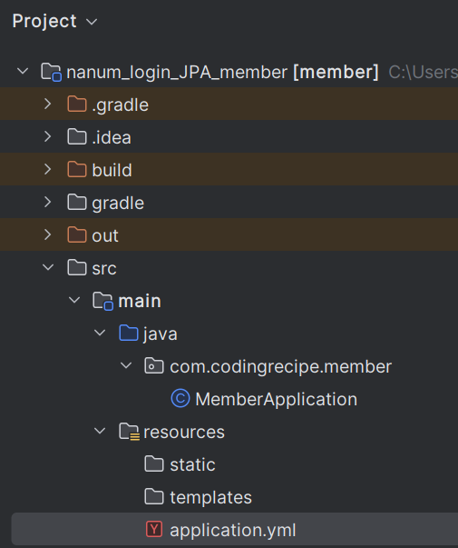
3강 (1:10)
application.properties 파일 삭제
<진행>
application.properties를 soft delete 진행합니다.
application.yml파일을 생성합니다. (얌 파일이라고 주로 이야기 합니다.)
생성한 파일에 소스코드를 삽입합니다. (띄어쓰기 중요합니다.)
server: port: 8081

Slide 11
4강 (1:00)
Project View 구조 변경

Slide 12
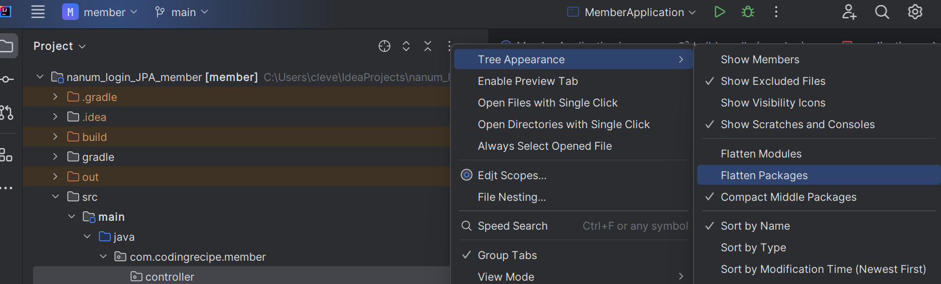
4강 (1:00)
Project View 구조 변경

Slide 13
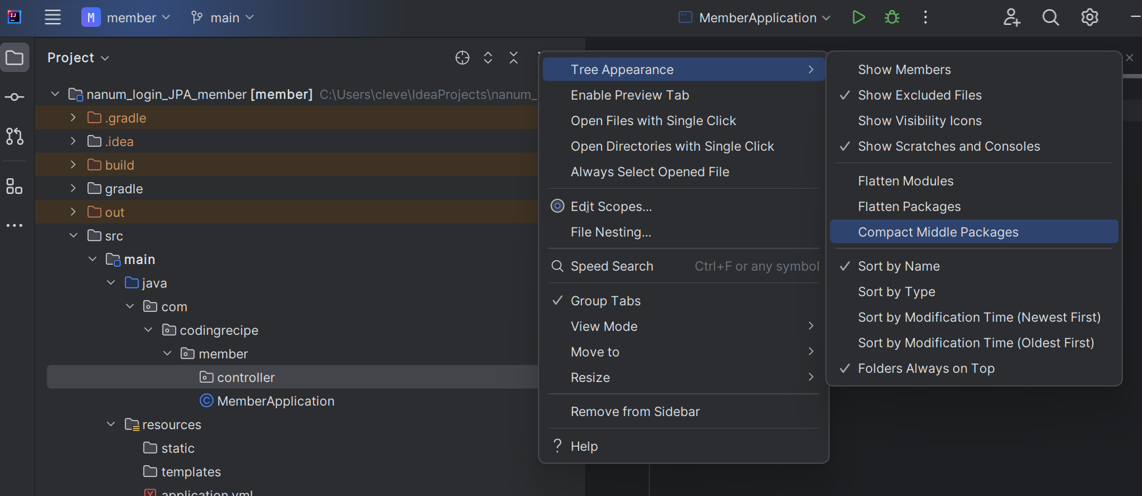
4강 (1:00)
Project View 구조 변경
<참고>
1. 구조가 변경된 모습

Slide 14
프로젝트 생성하자마자 실행 했는데 DB에러가 발생하며 실행이 안돼요

Slide 15
DB연결하는 부분도 없는데 DB에러가 발생하며 실행이 안돼요
<상황>
프로젝트 생성 이후, 프로그램을 실행시켰더니 아래 에러가 나오며 실행이 안됨
<에러발생>
로그 해석 (DataSource문제라고 함)
<원인>
SpringBoot는 실행하게 되면 자동으로 DB정보를 요구함
DB를 사용하지 않는다면 application.yml 혹은 application.properties 파일 내부에 DB 정보를 명시하지 않음
그럼 SpringBoot는 DB정보를 찾기 위해 위 파일들을 뒤지는데 DB정보가 없으니 에러 발생함
Failed to configure a DataSource:
'url' attribute is not specified and no embedded datasource could be configured.

Slide 16
DB연결하는 부분도 없는데 DB에러가 발생하며 실행이 안돼요
<해결>
Application.java파일의 @SpringBootApplication변경
@SpringBootApplication(exclude={DataSourceAutoConfiguration.class})
이후 실행하면 문제없이 실행됩니다.

Slide 17
5강(8:00)
HTML에서 <input type=“text” name=“”>

Slide 18
5강(8:00)
HTML에서 <input type=“text” name=“”>
<참고>
변수 이름을 의미합니다.
html에서 <input type=“text” name=“aaa”> 라는 input태그에 값을 넣으면 이를 Controller에서는 aaa변수를 호출함으로써 aaa변수 내부에 있는 값을 확인할 수 있어요

Slide 19
5강(13:00)
405에러 의미

Slide 20
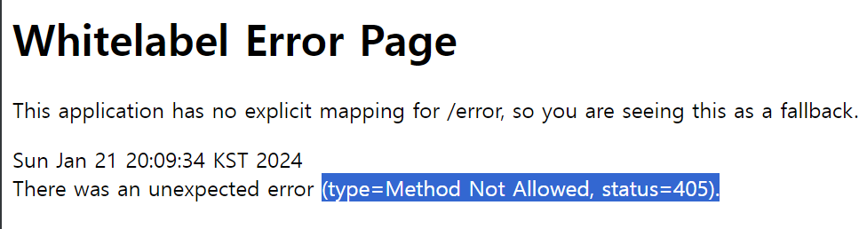
5강(13:00)
405에러 의미
<참고>
메서드가 다른겁니다.
예를들어, Get 메서드를 보냈는데 Controller에서는 PostMapping일 경우 405에러가 발생합니다.

Slide 21
6강(1:00)
인텔리제이 단축어 soutm

Slide 22
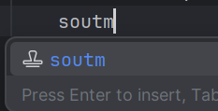
6강(1:00)
인텔리제이 단축어 soutm
<참고>
soutm을 누르고 tab을 누르면, 현재 메서드의 위치 + 이름 + sout 이 합쳐진 문구가 출력되게 됩니다.
MemberController 내부의 save 메서드 내부에서 soutm 명령어를 작성한 모습입니다.
System.out.println("MemberController.save");

Slide 23
6강(5:00)
인텔리제이 단축어 soutp

Slide 24
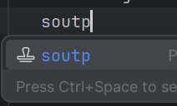
6강(5:00)
인텔리제이 단축어 soutp
<참고>
메서드의 매개변수를 print해주는 구문을 자동으로 작성해주는 단축키입니다.
System.out.println("memberEmail = " + memberEmail + ", memberPassword = " + memberPassword + ", memberName = " + memberName);

Slide 25
6강(5:00)
@RequestParam(“변수명”) 에러

Slide 26
6강(5:00)
@RequestParam(“변수명”) 에러
<참고>
원래 이클립스에서는 @RequestParam(“memberEmail”) String memberEmail 이라고 작성해도 에러가 나지 않았다. 그런데 인텔리제이에서는 @RequerstParam을 붙여주지 않으면 아래와 같은 에러가 발생합니다.
<에러 내용>
java에 –parameters를 사용하여 정의하라고 하네요
java.lang.IllegalArgumentException:
Name for argument of type [java.lang.String] not specified,
and parameter name information not available via reflection.
Ensure that the compiler uses the '-parameters' flag.

Slide 27
6강(5:00)
@RequestParam(“변수명”) 에러
<에러 해결>
@RequestParam태그를 사용하던가
인텔리제이에서 설정값을 건드려 주면 해결된다고 합니다 .
해결하는 방법은 다음 페이지에 설명해 놓을테니, 필요한 경우 사용하세요

Slide 28
6강(5:00)
@RequestParam(“변수명”) 에러
이 에러는 매개변수의 이름이 지정되지 않았고, 리플렉션을 통해 매개변수 이름 정보를 얻을 수 없다는 내용입니다. 이 문제는 Java 컴파일러에 -parameters 플래그가 지정되지 않아서 발생할 수 있습니다.
Java 8부터는 함수형 인터페이스의 매개변수 이름을 유지하기 위해 -parameters 플래그를 사용할 수 있게 되었습니다. 그러나 기본적으로 Java 컴파일러는 이 플래그를 사용하지 않기 때문에 매개변수 이름 정보가 클래스 파일에 포함되지 않습니다.
@RequestParam을 사용하면 이러한 문제를 해결할 수 있습니다. 이 어노테이션을 사용하면 요청 파라미터의 이름을 명시적으로 지정하게 되므로, 컴파일러가 제대로 매개변수 이름 정보를 생성하지 않아도 됩니다.
이 문제를 해결하려면 IntelliJ IDEA에서 다음과 같이 컴파일러 옵션을 설정해야 합니다.
IntelliJ IDEA에서 프로젝트를 우클릭하고 "Open Module Settings"을 선택합니다.
"Project Settings"에서 "Project"를 선택하고 "Project 컴파일러 Output" 섹션으로 이동합니다.
"Additional command line parameters"에 -parameters를 추가합니다.
변경 사항을 저장하고 프로젝트를 다시 빌드합니다.
이렇게 하면 컴파일러가 매개변수 이름 정보를 클래스 파일에 포함시켜서 생략된 매개변수의 이름을 알 수 있게 됩니다. 그러면 @RequestParam 없이도 매개변수의 이름이 제대로 인식되어 에러가 발생하지 않게 됩니다.

Slide 29
7강(1:40)
@Service

Slide 30
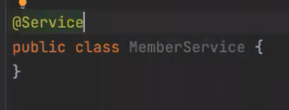
7강(1:40)
@Service
<참고>
@Service 클래스를 붙이면, Spring Boot에서 관리할 수 있도록 Bean으로 등록해 준다는 말입니다.
보통, Service 클래스 위에 붙입니다.

Slide 31
7강(3:50)
@NoArgsConstructor 기능

Slide 32
7강(3:50)
@NoArgsConstructor 기능
<참고>
기본 생성자를 자동으로 생성해 줍니다.
만약 개발자가 매개변수가 작성돼 있는 생성자를 생성했다고 하더라도, @NoArgsConstructor가 있으면 기본 생성자를 자동으로 생성해줍니다.
@Getter @Setter //기본 생성자 자동생성 @NoArgsConstructor //필드 전체를 매개변수로 하는 생성자 자동생성 @AllArgsConstructor @ToString public class MemberDto { private Long id; private String memberEmail; private String memberPassword; private String memberName; }

Slide 33
7강(6:00)
@ModelAttribute 사용

Slide 34
7강(6:00)
@ModelAttribute 사용
<참고>
Controller의 매개변수에 사용하며, 객체를 매개변수로 넣을 경우 사용합니다.
참고로, 객체를 매개변수로 넣을 경우에는 @ModelAttribute 변수를 매개변수로 넣을 경우에는 @RequestParam(“이름”)을 넣습니다.
@ModelAttribute / @RequestParam은 둘 다 생략 가능합니다. 단, 이를 생략했을 경우 에러가 발생하는 IDE환경이 있기 때문에 그냥 버릇처럼 사용하도록 하겠습니다.
@PostMapping("/member/save") public String save(@ModelAttribute MemberDto memberDto){ return "index"; }

Slide 35
7강(7:00)
롬복 @ToString이 적용이 안돼요

Slide 36
7강(7:00)
롬복 @ToString이 적용이 안돼요
<참고>
롬복 import가 되었는데 적용이 안되는 것이라면 인텔리제이 설정 문제일 가능성이 있습니다.
다음 페이지를 따라 진행합니다.

Slide 37
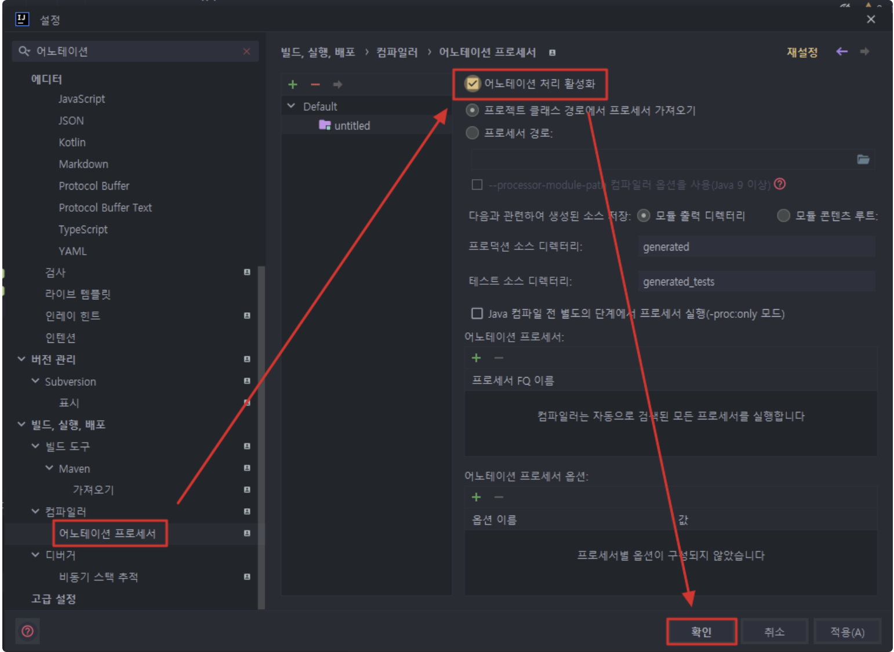
7강(7:00)
롬복 @ToString이 적용이 안돼요
File > Settings > Build, Execution, Deployment > Compiler > Annotation Processors 로 이동하여
Enable annotation processing을 활성화해준다

Slide 38
7강(10:40)
@RequiredArgsConstructor

Slide 39
7강(10:40)
@RequiredArgsConstructor
<참고>
@Autowired와 비슷하게 생성자 호출에 사용되는 어노테이션 입니다.
@RequiredArgsConstructor는 생성자를 자동으로 생성해주는데에 사용되고
@Autowired는 스프링 빈을 주입할 때 사용됩니다.
@Controller @RequiredArgsConstructor public class MemberController { //생성자 주입 private final MemberService memberService;

Slide 40
7강(14:00)
gradle dependencies 추가

Slide 41
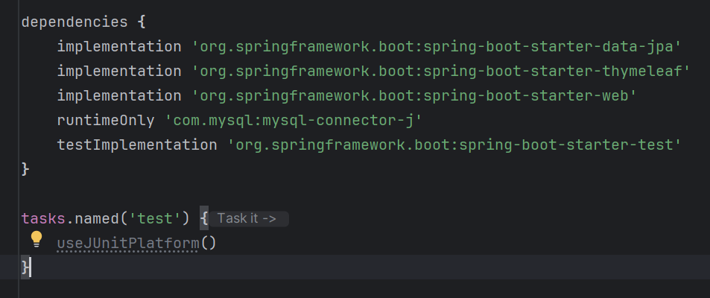
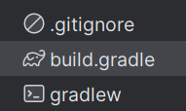
7강(14:00)
gradle dependencies 추가
<참고>
build.gradle 이라는 파일에서 dependencies 추가가 가능합니다

Slide 42
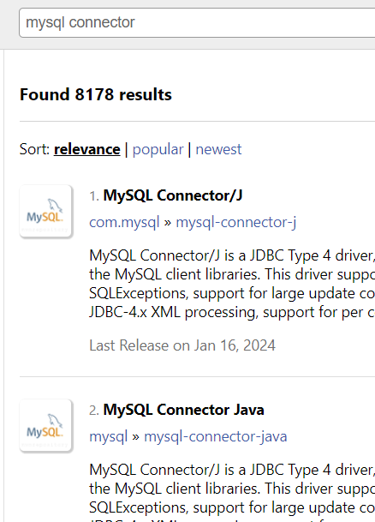
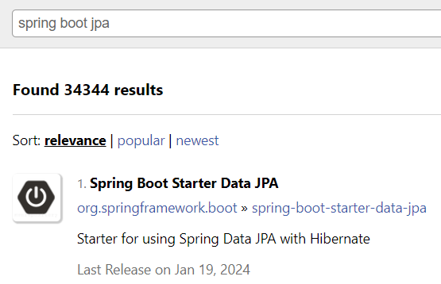
7강(14:00)
gradle dependencies 추가
<참고>
build.gradle 이라는 파일에서 dependencies 추가가 가능합니다

Slide 43

7강(14:00)
gradle dependencies 추가
<참고>
build.gradle파일 내부에서 dependencies를 추가하면 우측 상단에 코끼리 모양이 나타납니다.
코끼리 누르시면 gradle 업데이트가 자동으로 진행됩니다.
dependencies { implementation 'org.springframework.boot:spring-boot-starter-data-jpa' implementation 'org.springframework.boot:spring-boot-starter-thymeleaf' implementation 'org.springframework.boot:spring-boot-starter-web' runtimeOnly 'com.mysql:mysql-connector-j' testImplementation 'org.springframework.boot:spring-boot-starter-test' // https://mvnrepository.com/artifact/org.springframework.boot/spring-boot-starter-data-jpa implementation group: 'org.springframework.boot', name: 'spring-boot-starter-data-jpa', version: '3.2.2' // https://mvnrepository.com/artifact/mysql/mysql-connector-java implementation group: 'mysql', name: 'mysql-connector-java', version: '8.0.33' }

Slide 44
7강(17:00)
application.yml파일 설정

Slide 45
7강(17:00)
application.yml파일 설정
<참고>
DB연결(mySQL)을 위한 설정을 진행합니다.
아래 코드를 삽입합니다.
구글에 검색해서 찾아봅니다 or GPT 사용
spring: datasource: driver-class-name: com.mysql.cj.jdbc.Driver url: jdbc:mysql://localhost:3307/myConnection username: castello jpa: database-platform: org.hibernate.dialect.MySQL5Dialect show-sql: true hibernate: ddl-auto: update

Slide 46
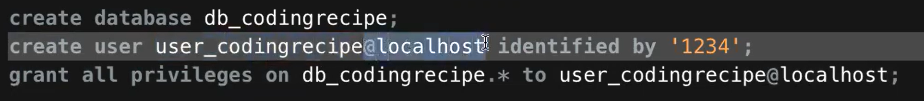
7강(17:00)
application.yml파일 설정
<참고>
아래 코드는 그냥 참고하세요. mysql database 생성 및 유저 생성 코드입니다
만약 에러가 발생한다면 아래 코드를 사용해서 에러를 해결하는 방법도 생각해 봅시다

Slide 47
7강(21:00)
mySQL은 시작 시에
use 데이터베이스 이름;을 실행해 주어야 한다

Slide 48
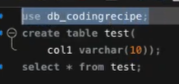
7강(21:00)
mySQL은 시작 시에
use 데이터베이스 이름;을 실행해 주어야 한다
<참고>
어떤 데이터베이스를 사용할 것인지에 대한 명령어 입니다.
해당 명령어를 실행하지 않고 select같은 다른 명령어를 사용할 경우 에러가 발생할 수 있습니다

Slide 49
7강(26:00)
@Table(name=“”) 사용

Slide 50
7강(26:00)
@Table(name=“”) 사용
<참고>
@Table(name=“member_table”)을 작성하게 되면 DB에 접속하여 테이블을 생성하지 않아도 스프링 부트가 자동으로 테이블을 생성해 줍니다.
이 파일은 통상 entity/MemberEntity에 작성을 진행합니다.
@Entity @Setter @Getter @Table(name = "member_table") public class MemberEntity { }

Slide 51
7강(27:00)
@Id 사용

Slide 52
7강(27:00)
@Id 사용
<참고>
테이블의 PK를 설정할 경우, @Id 어노테이션을 사용합니다.
이는 당연하게도 Entity클래스에서 처음 테이블을 생성할 경우 사용하는 어노테이션입니다.
@Entity @Setter @Getter @Table(name = "member_table") // 테이블명 "member_table" 자동생성 public class MemberEntity { @Id //pk 지정 @GeneratedValue(strategy = GenerationType.IDENTITY) // auto_increment (MySQL) private Long id; @Column (unique = true) //unique 제약조건 지정 private String memberEmail; @Column //일반 컬럼 지정 private String memberPassword; @Column private String memberName; }

Slide 53
7강(27:00)
인텔리제이 커뮤니티(무료)버전에서 DB연동하기

Slide 54
7강(27:00)
인텔리제이 커뮤니티(무료)버전에서 DB연동하기
<참고>
링크 : https://velog.io/@be_have98/IntelliJ-Community-Edition에서-DB-조회하기

Slide 55
7강
에러 발생

Slide 56
7강
에러 발생
<에러발생>
프로그램을 실행하면 DB 연결 오류가 발생한다.
<에러해결>
application.yml파일을 application.properties파일로 이름을 변경한다
아래 코드를 삽입한다.
build.gradle에서 dependencies를 버전까지 명시하여 리빌드한다
#MySQL 연결정보 spring.datasource.url=jdbc:mysql://localhost:3307/springbasic spring.datasource.username=castello spring.datasource.password=1234 spring.datasource.driver-class-name=com.mysql.cj.jdbc.Driver spring.jpa.hibernate.ddl-auto=update #포트번호 변경 server.port= 8081
dependencies { implementation 'org.springframework.boot:spring-boot-starter-thymeleaf' implementation 'org.springframework.boot:spring-boot-starter-web' testImplementation 'org.springframework.boot:spring-boot-starter-test' compileOnly group: 'org.projectlombok', name: 'lombok', version: '1.18.24' implementation 'mysql:mysql-connector-java:8.0.29' // https://mvnrepository.com/artifact/org.springframework.boot/spring-boot-starter-data-jpa implementation group: 'org.springframework.boot', name: 'spring-boot-starter-data-jpa', version: '3.2.2' }

Slide 57
8강(0:00)
hibernate?

Slide 58
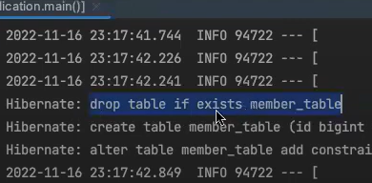
8강(0:00)
hibernate?
<참고>
여태까지 작성한 코드를 실행하면 아래와 같은 로그가 뜨게 됩니다. (나는 안뜨긴 하는데, hibernate라는 문구는 뜨문뜨문 보아긴 함)
hibernate는 객체로써 DB에 접근하는 역할을 한다고 합니다 테이블 삭제/생성 등등을 담당한다고 하네요
우리가 생성한 entity/MemberEntity 클래스 내부의 객체를 테이블로 생성해 주는 객체입니다

Slide 59
8강(1:20)
카멜 케이스는 자동으로 스네이크 케이스로 변경

Slide 60
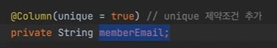
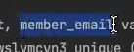
9강(1:20)
카멜 케이스는 자동으로 스네이크 케이스로 변경
카멜 케이스로 작성된 컬럼 생성을 JPA로 실행하게 되면 스네이크 케이스 형태로 컬럼이 작성되게 됩니다.
DB는 대소문자를 구분하지 않기 때문에 이런 방식으로 컬럼이 생성되게 되는데, 이는 설정으로 바꿀 수 있습니다. (설정을 바꾸는 방법은 설명하고 있지 않습니다.)
참고로 해당 작업은 hibernate(하이버네이트) 객체가 담당해서 처리합니다

Slide 61
8강(3:20)
JPA의 장점 – DB종류의 영향을 받지 않는다

Slide 62
8강(3:20)
JPA의 장점 – DB종류의 영향을 받지 않는다
우리는 entity클래스에 String / Long 등의 데이터 타입을 선언해서 테이블을 만들었습니다.
그리고 프로그램 실행을 돌리면 IDE와 연결했던 DB 종류에 맞게 hibernate 객체가 테이블을 생성해주죠
실제로 DB 테이블을 보면 Long > binint Strign > varchar(255) ... 이런식으로 데이터타입이 변환되어 컬럼이 만들어지게 됩니다.
이 말의 뜻은 다음과 같습니다. JPA는 JAVA데이터타입을 DB데이터타입으로 바꿔줄 수 있을 뿐 아니라 연결된 DB종류에 따라 유연하게 데이터타입을 변경해 주기 때문에, 연결된 데이터베이스의 종류가 달라져도 JAVA파일을 수정할 필요가 없다는 뜻입니다.

Slide 63
8강(4:00)
MemberRepository 클래스는
JpaRepository객체를 상속받는다

Slide 64
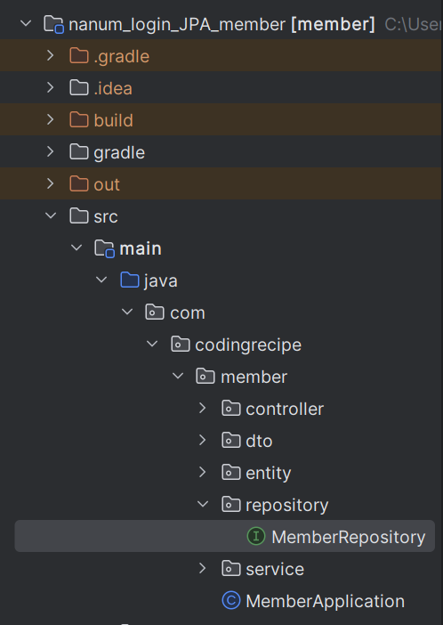
8강(4:00)
MemberRepository 클래스는
JpaRepository객체를 상속받는다
public interface MemberRepository extends JpaRepository<MemberEntity, Long> { }
<참고>
고정인지 아닌지는 모르겠으나, Repository 객체에는 항시 JpaRepository 객체를 상속 받아야 한다.
JpaRepository객체를 상속받는 방법은 아래와 같다
extends JpaRepository< >를 적어준다.
< > 안에 우리가 만들고자 하는 테이블의 정보가 담긴 Entity 객체 이름을 적어준다.
해당 Entity 객체의 PK의 데이터 타입을 적어준다. (Long)
이는 JPA를 쓰기 위한 공식이라고 생각하면 됩니다.

Slide 65
8강(5:10)
Repository객체와 Entity객체의 관계

Slide 66
8강(5:10)
Repository객체와 Entity객체의 관계
<참고>
위에서 설명한 Repository객체를 사용하여 DB 작업을 진행할 경우, 반드시 Entity객체로 넘겨주어야 한다
public interface MemberRepository extends JpaRepository<MemberEntity, Long> { }

Slide 67
8강(5:20~~)
일단 따라하기@@@
쉬운것 빼고는 정리 x

Slide 68
8강(10:50)
인텔리제이 단축키 Alt + Enter

Slide 69
8강(10:50)
인텔리제이 단축키 Alt + Enter
MemberEntity.toMemberEntity(memberDTO);
MemberEntity memberEntity = MemberEntity.toMemberEntity(memberDTO);
<참고>
위의 코드를 변수명 내부에 담고 싶다면, 데이터타입 + 변수명을 손으로 치지 말고, Alt + Enter를 눌러보세요
위에서 선언한 식에 맞는 데이터타입과 변수명이 자동으로 생성되어 들어갑니다.

Slide 70
8강(11:10)
Repositroy.save(); 사용

Slide 71
8강(11:10)
Repositroy.save(); 사용
<진행>
Service객체로 이동합니다.
아래 코드를 삽입합니다.
@Service @RequiredArgsConstructor public class MemberService { private final MemberRepository memberRepository; public void save(MemberDTO memberDTO) { // 1. dto -> entity 변환 // 2. repositoriy의 save 메서드 호출 MemberEntity memberEntity = MemberEntity.toMemberEntity(memberDTO); memberRepository.save(memberEntity); // repository의 save메서드 호출 (조건. entity객체를 넘겨줘야 함) } }
<질문>
memberRepository객체 내부엔 save라는 메서드를 선언하지 않았습니다. 그런데 save라는 기능의 메서드를 사용할 수 있는 이유가 무엇인가요?
JPA가 기본적으로 제공해주는 메서드입니다.
추후 jpa가 기본으로 제공해주는 메서드 목록을 찾아봅시다@@

Slide 72
8강(12:30)
여기까지 진행하면, DB에 값 넣는것까지 가능

Slide 73
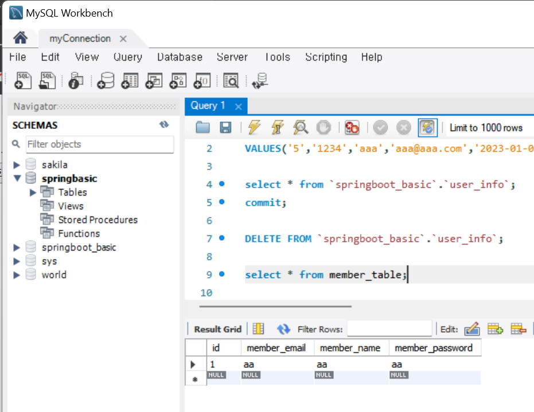
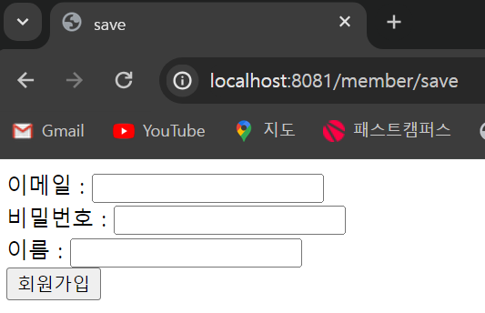
8강(12:30)
여기까지 진행하면, DB에 값 넣는것까지 가능
<참고>
여기까지 진행하셨다면 JPA를 활용한 회원가입이 가능해집니다.
프로세스는 아래와 같습니다.
아래 이미지에 aa를 입력하면 DB에 입력한 값이 저장되는 모습

Slide 74
9강(09:00)
MemberRepository에서 사용하는
Optional객체 의미

Slide 75
9강(09:00)
MemberRepository에서 사용하는
Optional객체 의미
<참고>
null방지
쿼리 자동생성 (JPA)
public interface MemberRepository extends JpaRepository<MemberEntity, Long> { // 이메일로 회원 정보 조회 (select * from member_table where member_email=?) Optional<MemberEntity> findByMemberEmail(String memberEmail); }

